Slide 1


Slide 2


  KHỞI ĐỘNG

Slide 4

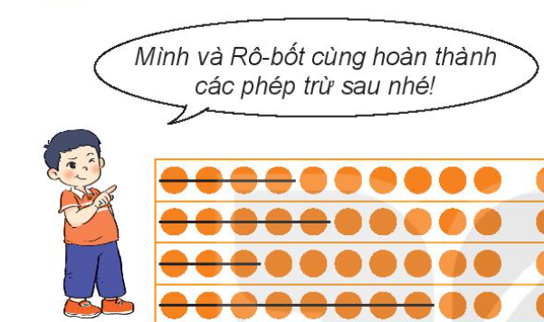

11 – 4
11
= 7
=?
13 – 5
13
= 8
= ?
12
12 – 3
= ?
= 9
14
14 – 8
= 6
= ?
À, đó là các phép trừ qua 10.

Slide 5

À, đó là các phép trừ qua 10.
Chúng ta hoàn thành luôn
bảng trừ (qua 10) nào!
11 – 2 = 9
11
2
11 – 3 = 8
12 – 3 = 9
11
3
12
3
11 – 4 = 7
12 – 4 = 8
13 – 4 = 9
11
4
12
4
13
4
11 – 5 = 6
12 – 5 = 7
14 – 5 = 9
11
5
12 – 5 = ?
13 – 5 = 8
14
5
12 – 5 = 7
13
5
12
5
14 – 6 = ?
11 – 6 = 5
12 – 6 = 6
13 – 6 = 7
14 – 6 = 8
15 – 6 = 9
6
6
14 – 6 = 8
11
12
6
13
14
6
15
6
11 – 7 = 4
12 – 7 = 5
13 – 7 = 6
14 – 7 = 7
15 – 7 = 8
16 – 7 = 9
11
7
12
7
13
7
14
7
15
7
16
7
14 – 8 = 6
15 – 8 = 7
16 – 8 = ?
17 – 8 = 9
11 – 8 = 3
12 – 8 = 4
13 – 8 = 5
16 – 8 = 8
11
8
12
8
13
8
14
15
8
16 – 8 = 8
17
8
8
16
8
14 – 9 = 5
16 – 9 = 7
18 – 9 = 9
11 – 9 = 2
12 – 9 = 3
15 – 9 = 6
17 – 9 = 8
18 – 9 = ?
11
9
13 – 9 = 4
14
9
15
9
16
9
9
18 – 9 = 9
12
9
13
9
17
18
9

Slide 7

1
Tính nhẩm
11 – 6 13 – 8 16 – 7
14 – 7 15 – 6 17 – 9
= 5
= 5
= 9
= 7
= 9
= 8

Slide 8
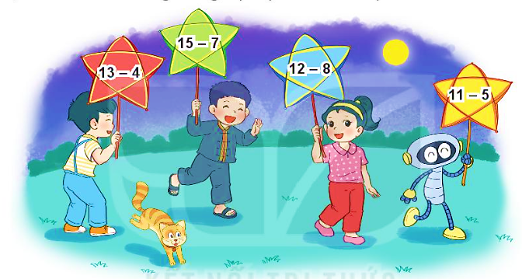
2
Bạn nào cầm đèn ông sao ghi phép tính có kết quả bé nhất?
= 8
= 9
= 4
= 6
Bạn Mai cầm đèn ông sao ghi phép tính có kết quả bé nhất.
Bạn Nam cầm đèn ông sao ghi phép tính có kết quả lớn nhất.

Slide 9
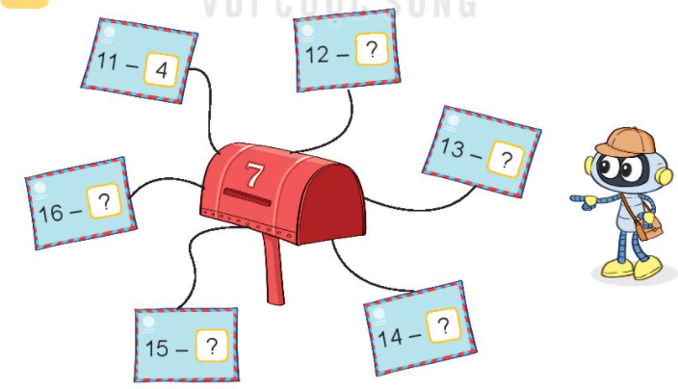
3
12 –
Số?
11 –
5
4
?
?
13 –
?
6
16 –
9
?
14 –
7
15 –
?
8
?

Slide 10





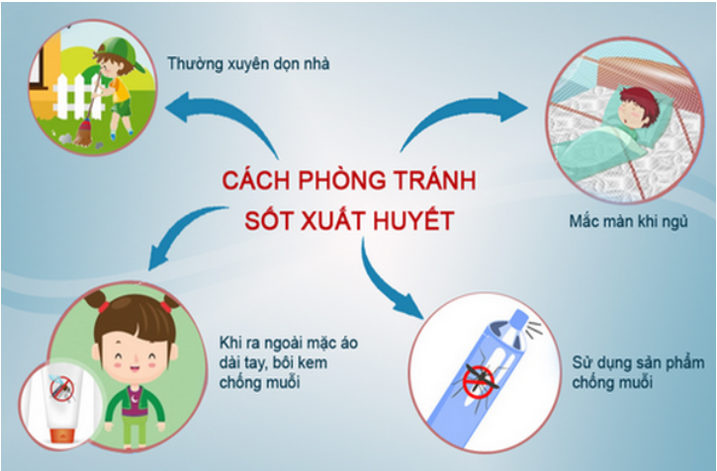



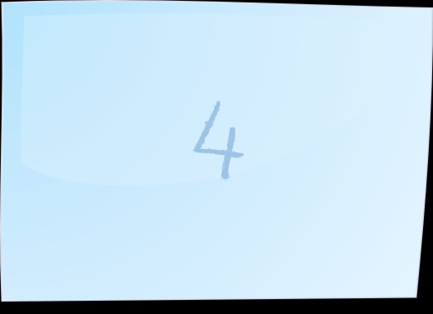
7
13 – 6 =
16 – 7 =
9
Nêu 1 bài toán có sử dụng một phép trừ (qua 10) trong khi giải.
Để phòng bệnh sốt xuất huyết, trường Tiểu học Vĩnh Quỳnh đã mua 18 chai thuốc diệt muỗi. Ngày thứ nhất đã dùng hết 9 chai. Hỏi còn lại bao nhiêu chai chưa dùng đến?
1
2
3
4

Slide 11


